Slide 1
Детство опалённое войной
Детские дома в Богородском районе

Slide 2
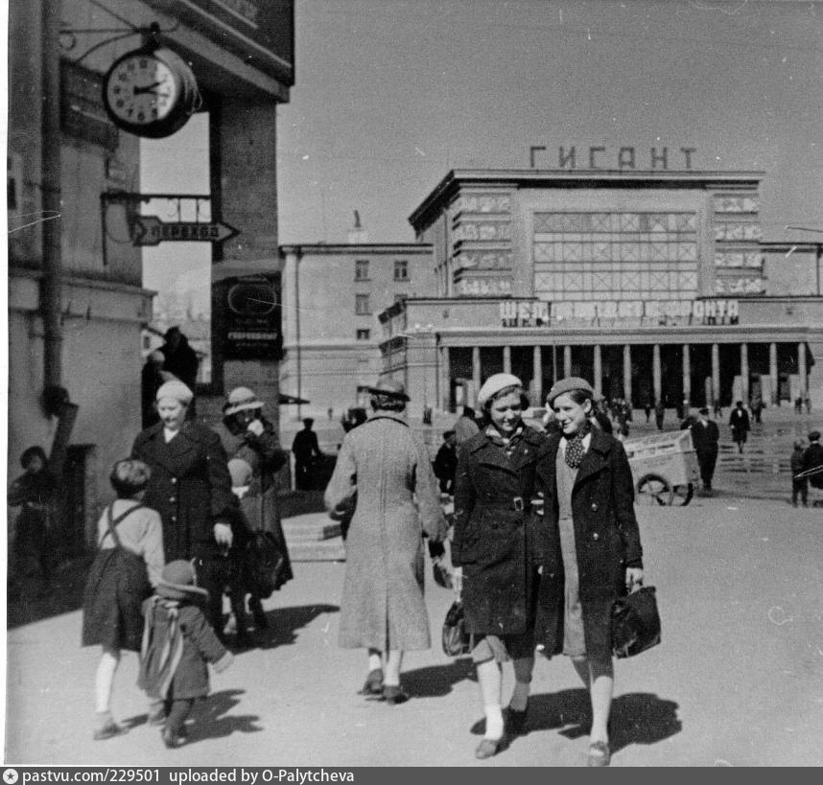
Ленинград
Такою всё дышало тишиной,
Что вся земля ещё спала, казалось.
Кто знал, что между миром и войной
Всего каких –то пять минут осталось

Slide 3
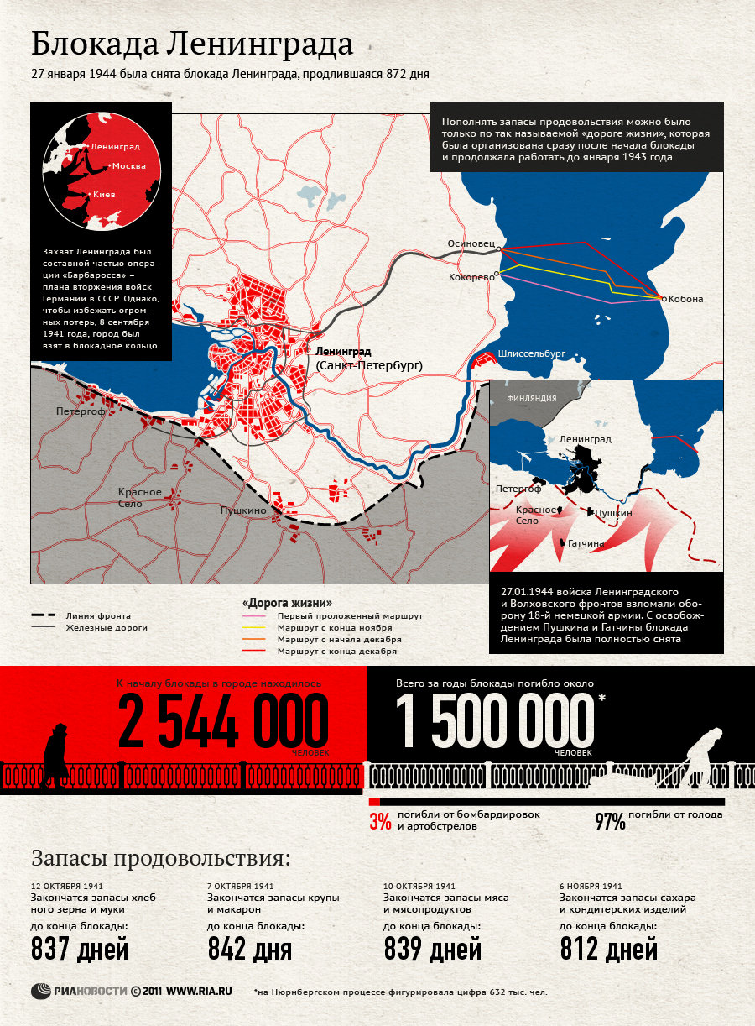
Во второй половине августа немцы сосредоточили под Ленинградом трехсоттысячную армию. Эта армия имела на вооружении 6000 орудий, 19 000 пулеметов, 4500 минометов, 1000 танков и 1000 боевых самолетов.
Одновременно на Ленинград перешла в наступление финская армия в составе 16 дивизий. 7 сентября враг захватил г. Шлиссельбург и блокировал Ленинград

Slide 4
К 7 августа из Ленинграда эвакуировалось 311 387 детей в Удмуртскую, Башкирскую и Казахскую республики, в Ярославскую, Кировскую, Вологодскую, Свердловскую, Омскую, Пермскую и Актюбинскую области. Таким образом, в период войны и блокады из Ленинграда эвакуировалось 1 814 151 человек.

Slide 5
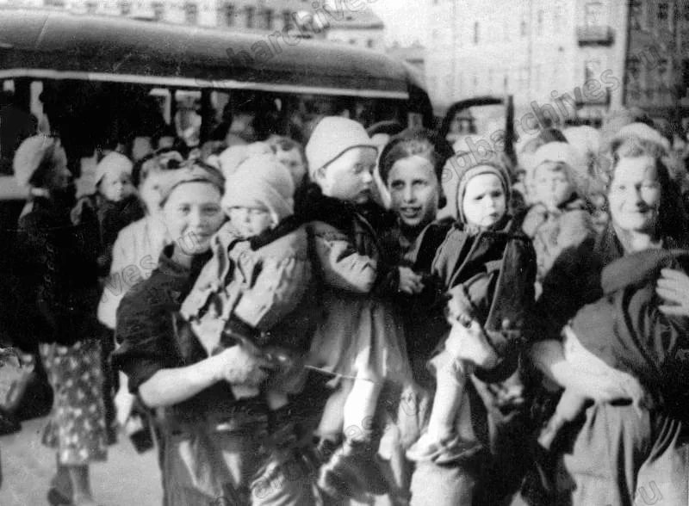
к 1 августа 1941 года в Кировскую область из Ленинграда прибыли дети из 230 детских садов, детских домов и интернатов численностью около 30 тысяч.
Для их размещения было предоставлено 400 лучших школьных зданий.

Slide 6
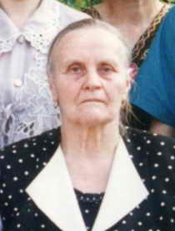
Останина Д. И.
осень 1941 г. прибыли по эвакуации из г. Ленинграда 3 детских дома. 56-ой –разместили в с. Ухтым 150 детей, 84 –ый – в с. Хороши 146 детей, Сталинградский 194 ребёнка – с. Богородское. 1943г –для детей района детский дом в с. Лобань, с. Спасское, с. Ошлань затем в село привезли детей из блокадного Лениграда
Останина Д. И. работала в РОНО.

Slide 7
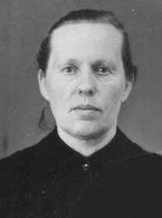
Мария Петровна Опарина
22 июня 1941 г. мы с ребятами собирались на экскурсию в Екатерининский дворец, который находился в г. Пушкине под Ленинградом. И вдруг Левитан по радио сообщает, что началась война с Германией
Вывезли мы 2,5 тыс. детей, но тут ещё были дети д/садов. были дети 59, 58, 2 испанский д/д,84, и детский дом им. Сталина. Возраст детей был от 3-х лет до школьного возраста. Приехали мы на ст. Ефимовская, перед г. Тихвином и прожили несколько месяцев, а потом решили пробираться на Урал, так как начали станцию посещать бомбардировщики и нам приходилось прятаться в бомбоубежище. Решили просить вновь эшелон, когда нам дали эшелон, и мы решили организовать погрузку вещей и детей ночью, когда шёл дождь, иначе немцы всё преследовали нас. Когда выехали со станции, то следом нас бомбили, а по поезду стреляли бреющим полётом. Ребята в поезде лежали укрытые матрасами, чтобы пуля их сильно не задела. Так за 15 дней мы добрались до станции Зуевка Кировской области. Затем нас распределили по районам. Мы попали в Богородский район.
Политрук эвакуационного эшелона, воспитатель детского дома в г. Пушкин, с. Хороши

Slide 8
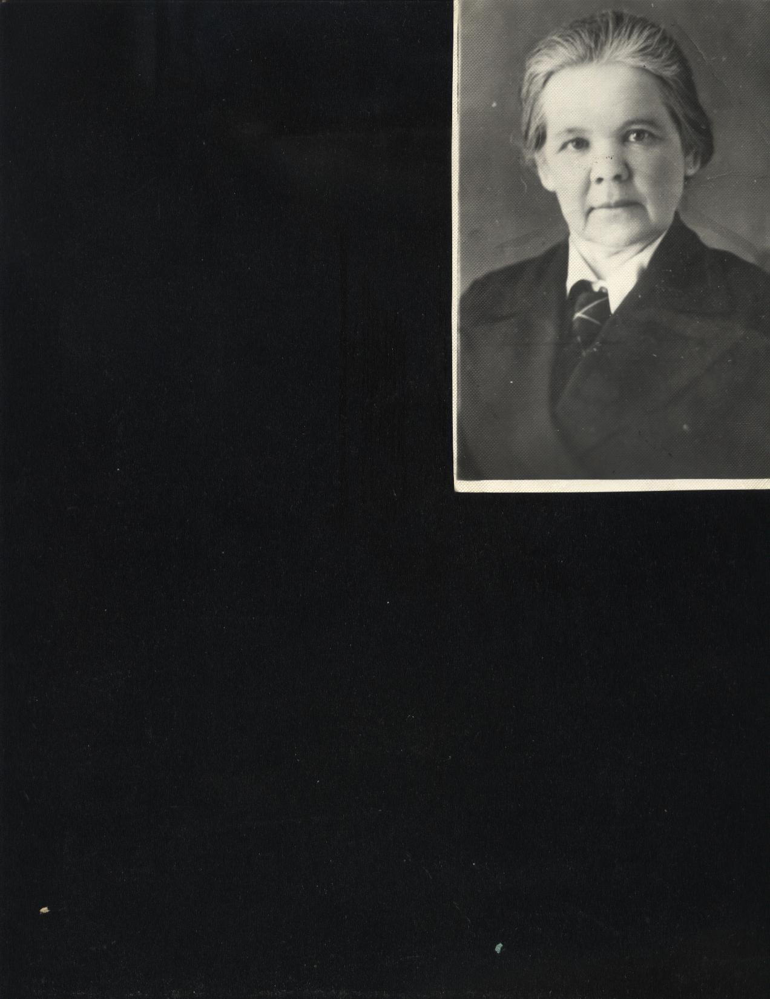
Павликова Мария Михайловна
Эвакуироваться, немедленно эвакуироваться! – это был приказ.
Приезжаю в детдом. Прошла по комнатам, в которых мирно спали детишки, как больно защемило сердце. Милые мои, вы и не подозреваете о том, что вас ждёт впереди. Воспитатели начинают будить детей. А они смотрят со сна своими глазенками, никак не хотят вылазить из под тепленьких одеял. Станция. Её непрерывно обстреливали немецкие тяжёлые зенитные батареи, почти непрерывно бомбили самолёты. Пять раз мы пытались посадить детей в вагоны, и пять раз были вынуждены укрываться. Наконец, между обстрелами нам удалось произвести посадку. Разместились в общих вагонах, между полок поставили детские кроватки, чтобы при частых рывках поезда дети не падали. Машинист дал сигнал, и поезд тронулся. Замелькали разрушенные дома, станционные постройки, Мы ехали в глубокий тыл…» .
Директор детского дома г. Пушкин, с Ухтым

Slide 9
Мария Антоновна Тарасова врача-терапевта
«Страшно сейчас это представить, как эвакуировались. Я в Пушкине, под Ленинградом работала. И вот отсюда в направлении Тихвина на баржах вывозили более полутора тысяч детей: здесь и детдомовские, здесь и детсадовские. А там нужно грузиться в вагоны, нужно спешить, а малышей у родителей не отнять. Потом налёт, фашисты бомбят станцию, поезд начинает медленно трогаться, а сопровождающие бегут следом, тянут руки, кричат, падают, поднимаются и вновь кричат. А в вагонах такое творится, не передать.… Та дорога в Кировскую область досталась нам очень тяжело. Душно, заедают комары, мошка, воды нет, на остановках кипятком разживаемся не всегда, горячего ничего не сготовишь... Большинство детей в обморочном состоянии, стоит кому-то одному заплакать, как уже скоро плачет весь вагон… … Днём томимся от жары, ночью холодно, а укрыться нечем: пока ожидали посадку, узлы с бельём, одеждой, - «подменка»- лежали под дождём, а потом в панической суете и спешке и вовсе много было потеряно.… И даже потом, в Ухтыме, где встретили нас очень тепло, предоставили лучшие помещения, ребята ещё долго не могли избавиться от перенесенного ужаса.

Slide 10
Раиса Николаевна Ависентьева
В детдом я попала до войны, после смерти мамы (мама умерла молодой, я была у нее одна). Детский дом располагался в городе Пушкине Ленинградской области, номер его был 56.Когда началась война, в нашем саду мы вырыли траншеи, где потом прятались во время налетов. Спали нередко одетыми, даже в обуви, С противогазной сумкой... Потом нас привезли на станцию, где мы ждали отправки в тыл три или четыре дня. Станцию часто бомбили. Воспитатели нас учили в таких случаях ложиться на пол: головой к дверям, ногами - к окну. Однажды бомбежка застала нас в столовой во время Обеда. Мы оставили еду, полезли под столы, усиленно соображая, с какой стороны окна, а с какой двери. Другой раз собирали в лесу ягоды: лес был редкий, низкорослый. Над нашими головами очень низко пролетел самолет с крестами, следили за его полетом с интересом, а воспитатели кричали, чтобы мы скорее сняли наши яркие - красные, зеленые, голубые - фетровые шапочки. Директор детдома Мария Михайловна Павликова каждый день ходила на вокзал, добивалась отправки в тыл. Однажды она пришла и, плача, рассказала, что начальник вокзала не дал нам место в отходящем эшелоне. Вскоре стало известно, что этот эшелон разбомбили «наша Муленька» - так мы, ребята, называли меж собой М. М. Павликову - плакала теперь от радости, что мы тогда не поехали В Кировскую область ехали мы в товарных вагонах, где были устроены в два яруса нары. Я лежала на втором «этаже» у окошка... В дороге очень хотелось пить.

Slide 11
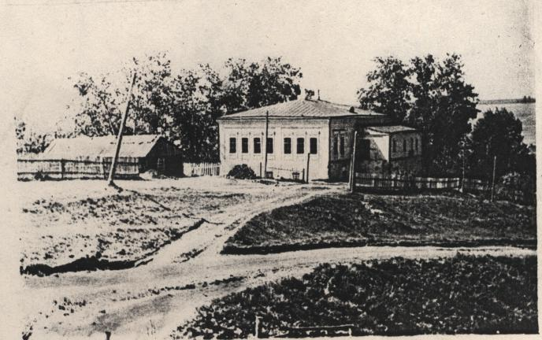
с. Ошлань
Здание детского дома

Slide 12
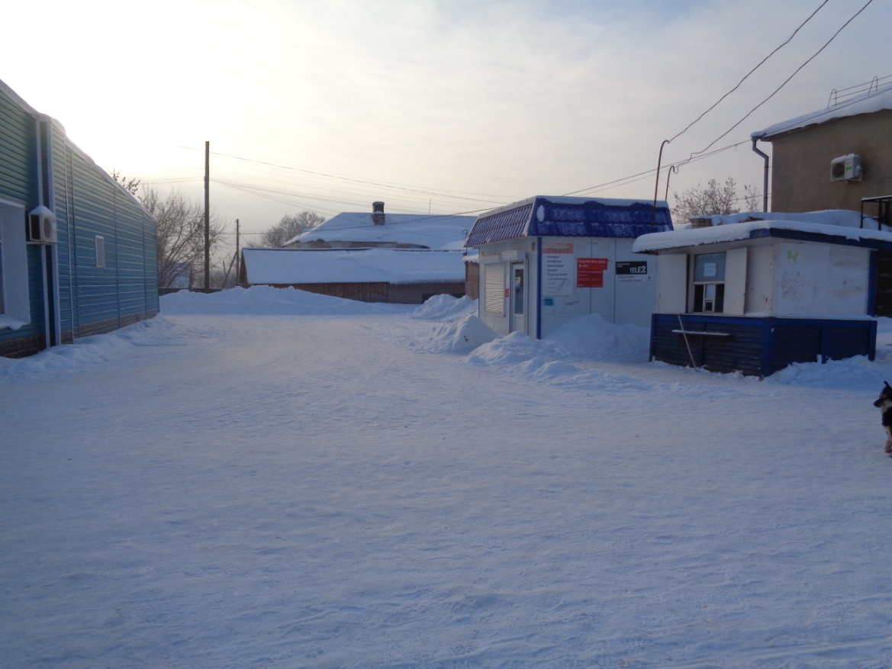
с. Богородское
Здесь находился детский дом эвакуированный из г. Ленинграда им. Сталина № 37

Slide 13
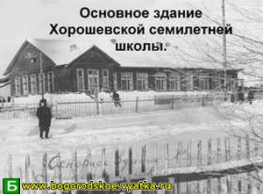
с. Хороши
Здание детского дома в с. Хороши

Slide 14
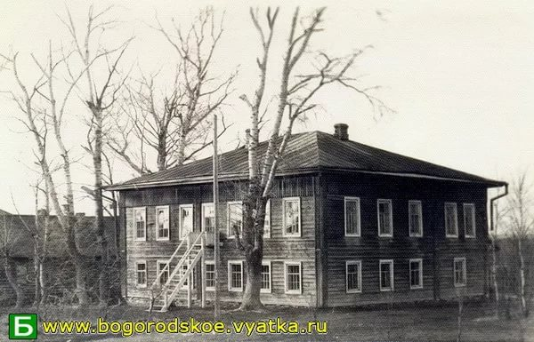
с. Ухтым
Одно из зданий детского дома с. Ухтым

Slide 15
Сотрудники детского дома с. Ухтым
1 ряд:
Широкова Н. В. – воспитатель,
Павликова М. М. – директор.
Лобовикова К. П. – воспитатель.
2 ряд:
Братухина А. Т. – повар.
Устинова М. Н. – воспитатель.
Лимонов П. С. – бухгалтер, физрук.
Платунова Н. Ф. – воспитатель. Голчина В. В. – пионервожатая.
Якимова А. Ф. кастелянша.
3 ряд:
Бармина М. С. – воспитатель.
Снигирева М. Ф. – повар.
Шибанова С. В. – уборщица.

Slide 16
«…Надо отдать должное воспитателям. Сколько материнской любви, столько душевного тепла отдали они малышам. Они по существу заменяли им мать и отца. Воспитатели отдавали всё самому дорогому, детям. Нельзя не вспомнить Ольгу Вячеславовну Доломанову, Ларису Николаевну Охапкину, Раису Исаакиевну Хейвиц. Они, ленинградские, приехали сюда с детским домом. Впоследствии так же хорошо у нас работали местные воспитатели Клара Павловна Лобовикова и Вера Петровна Либер.» -так вспоминает Мария Михайловна о своих подчинённых.

Slide 17
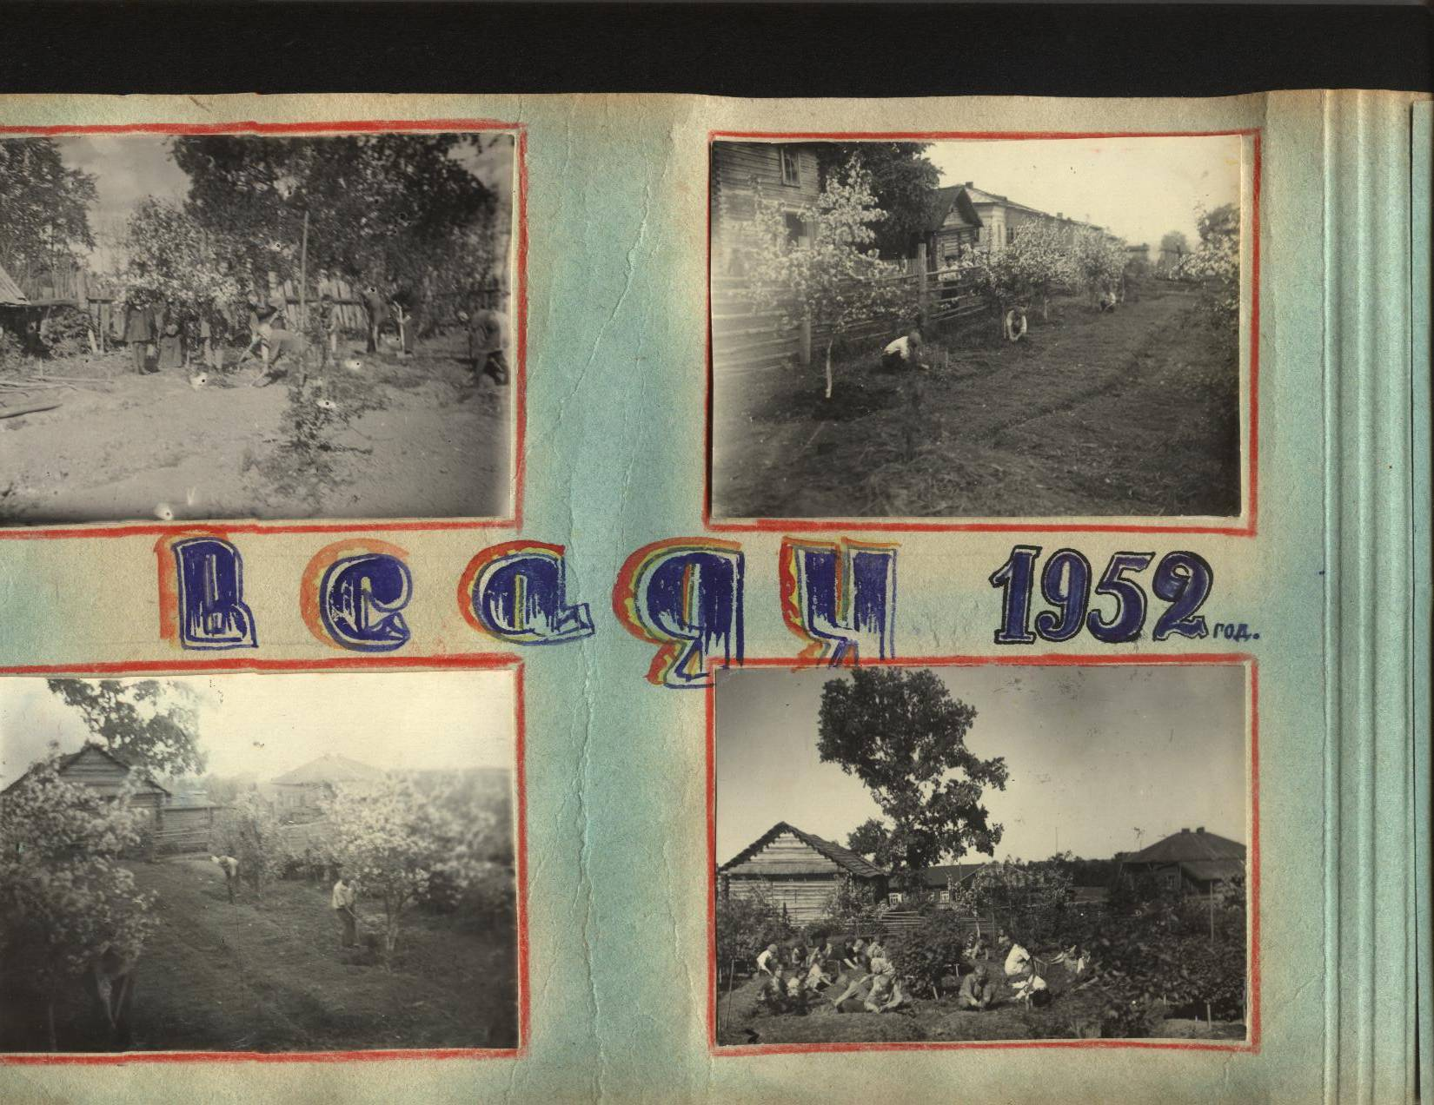
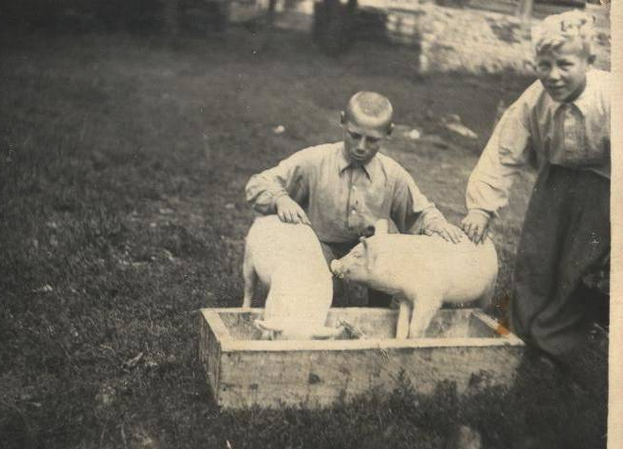
Жизнь в детском дому с. Ухтым
Посадили сад
Ухаживали за животными

Slide 18
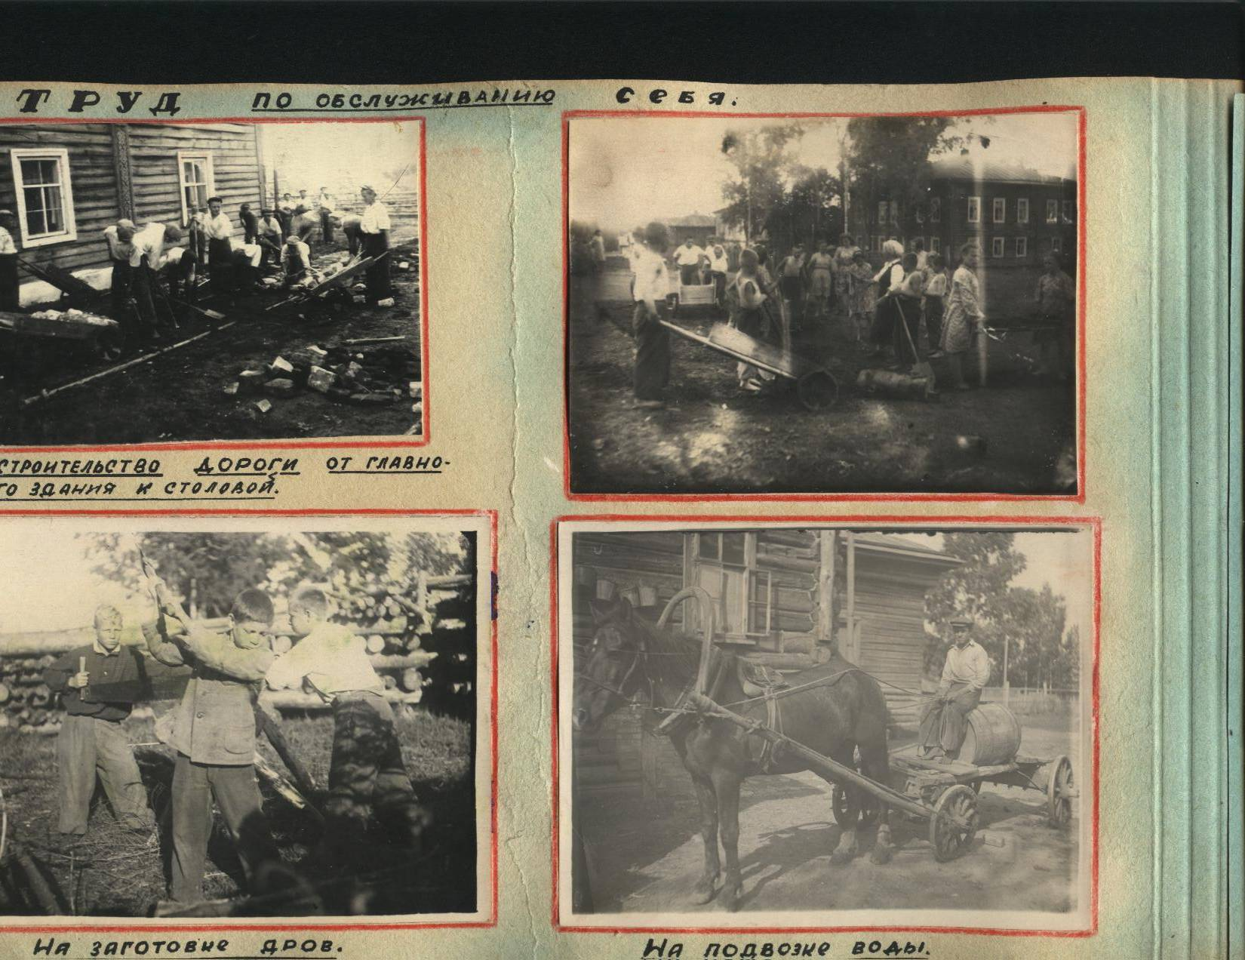
Заготавливали дрова для отопления детского дома
Возили воде

Slide 19

Работали кружки: общеобразовательные, художественные, юннатские, рукодельные. Детей готовили к самостоятельной жизни

Slide 20
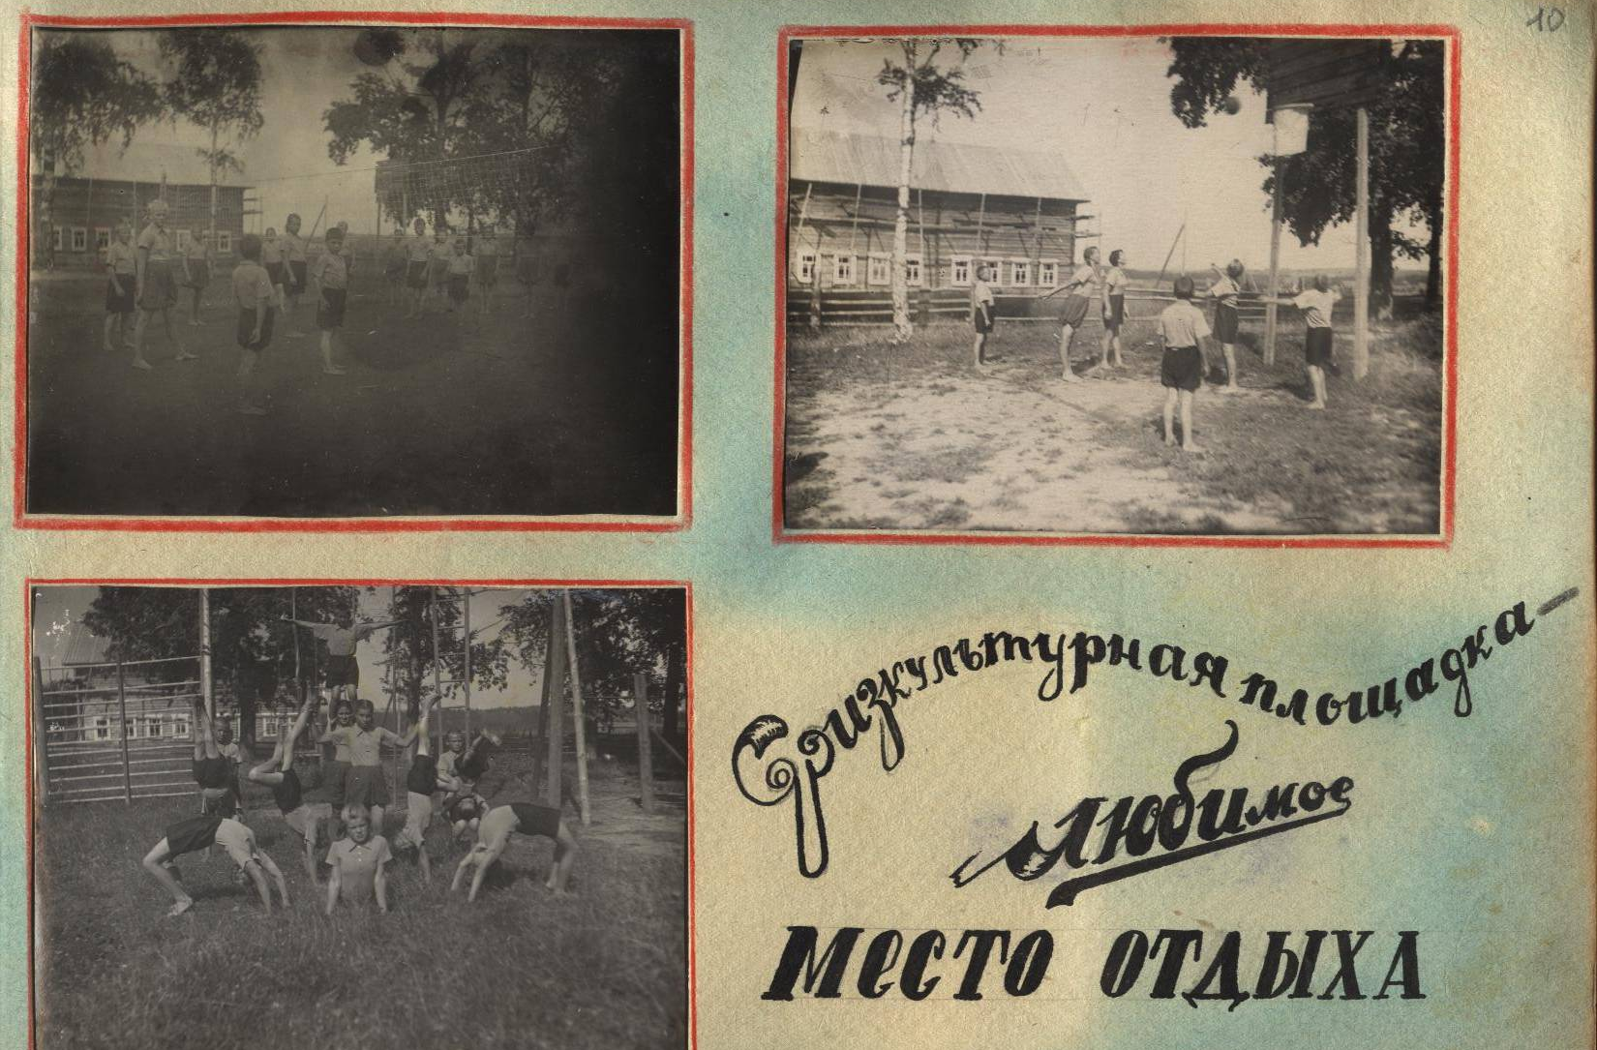
Под руководством Лимонова П. С. оборудовали спортивный городок

Slide 21

Помогали колхозу в уборке урожая

Slide 22


Slide 23


Slide 24
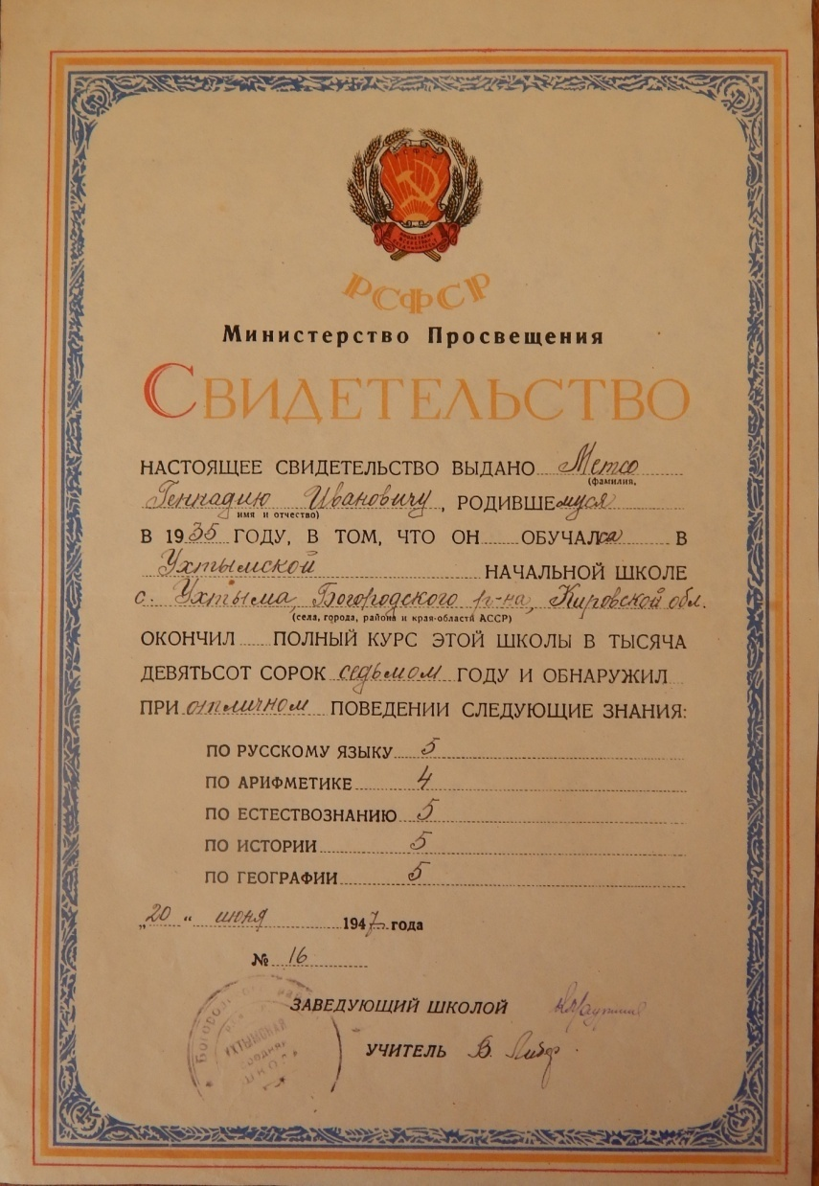


Slide 25
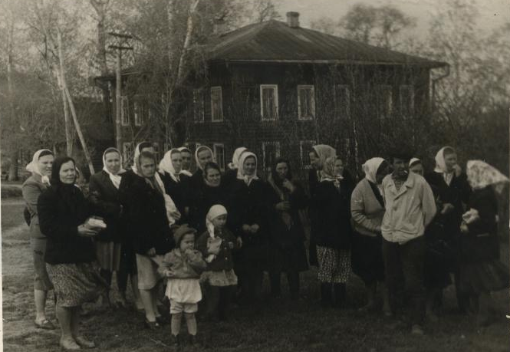
Закрытие детского дома с. Ухтым
«Помню день, - вспоминают жители села, когда закрывался Ухтымский детдом. Как всегда, под звуки горна и барабана, на линейку построились воспитанники и работники детдома. Пришли учителя и многие жители села Ухтым, потому что знали, что ребят распределили и повезут по разным детским домам. Плакали ребята, плакали воспитатели и учителя. За эти годы они сдружились и стали родными. Все благодарили Марию Михайловну, называли родной, любимой мамой, обещали писать и приезжать. Потом так это и было. Каждое лето у нее бывали бывшие детдомовцы по одному и даже целыми семьями. В Ухтыме Мария Михайловна жила до конца дней своих и похоронена на ухтымском кладбище».
Жители с.Ухтым пришли проводить воспитанников детского дома.
фото 1958 г.

Slide 26
Леушин И.С., Торхов И.А.,
в центре - воспитанник детского дома Большагин А.Д.,
фото 1964 г

Slide 27
Дети войны – самые обыкновенные мальчишки и девчонки. Их повзрослевшее детство наполнено тяжёлыми испытаниями. Но это было, было в истории нашей страны.
И это не должно повториться !

